Slide 1
离散数学期中习题课
助教：郑钦城 赵浩林 王斌

Slide 2
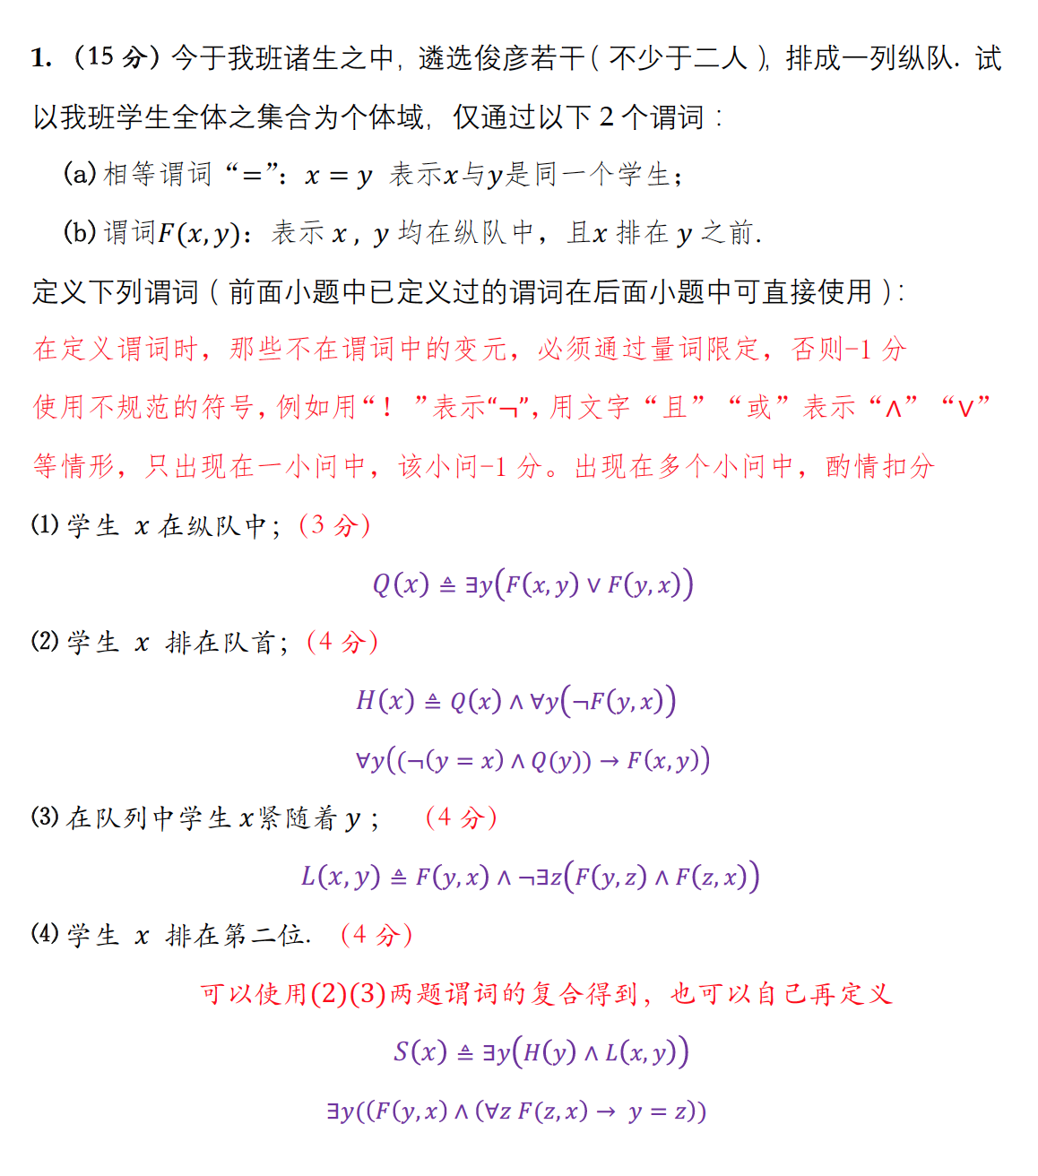
2017期中考试

Slide 3
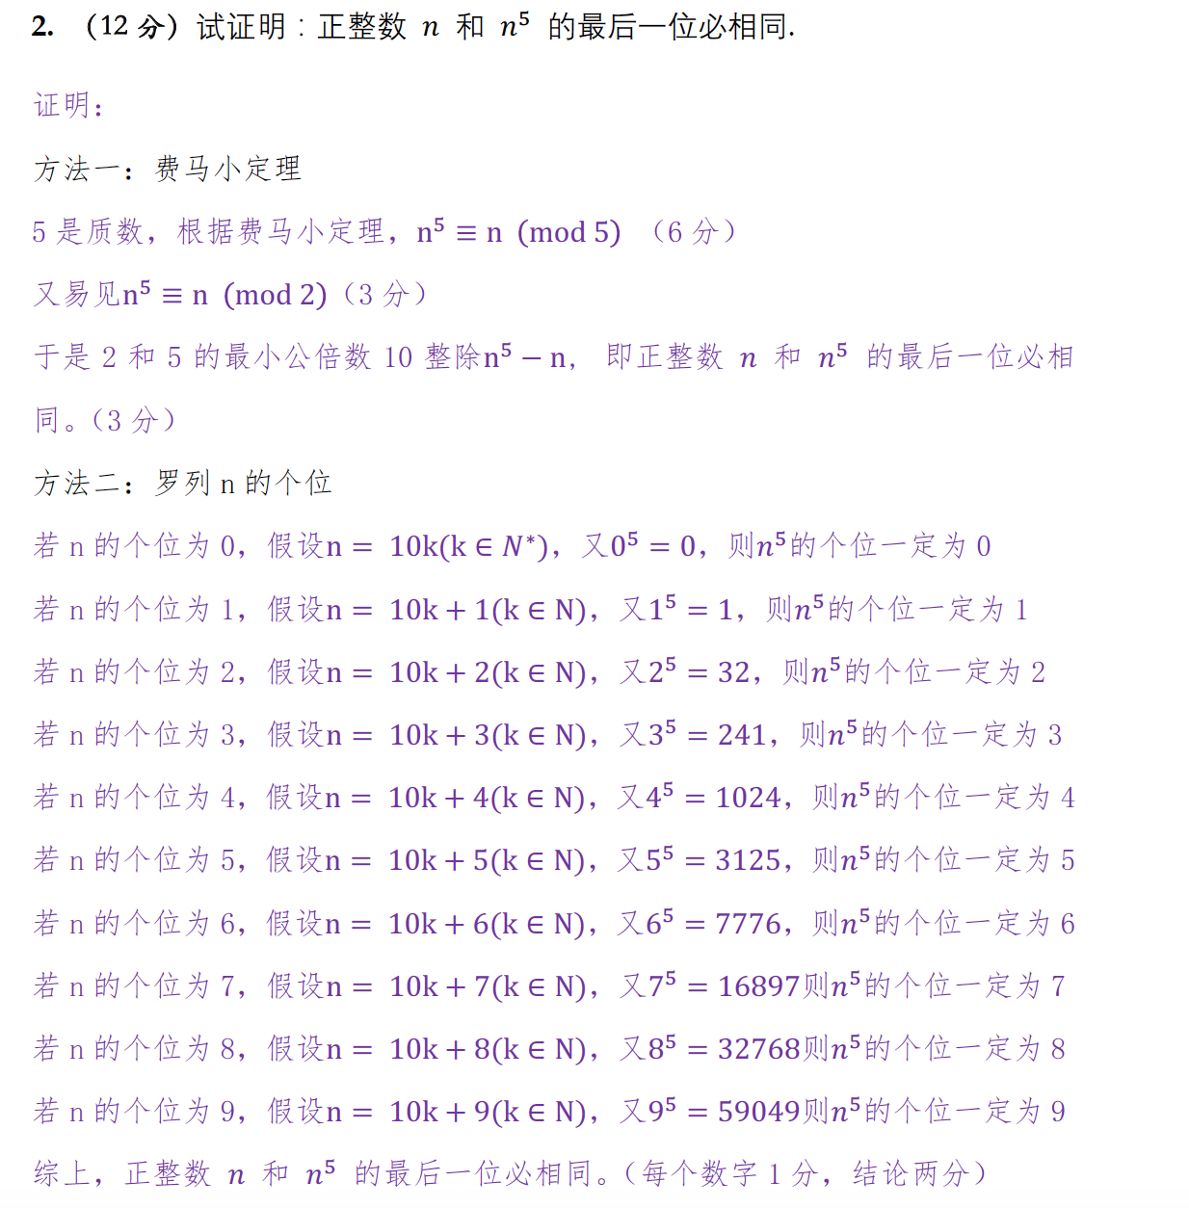
费马小定理(Fermat&apos;s little theorem)是数论中的一个重要定理，在1636年提出。如果p是一个质数，而整数a不是p的倍数，则有a^（p-1）≡1（mod p）。[1]
2017期中考试

Slide 4
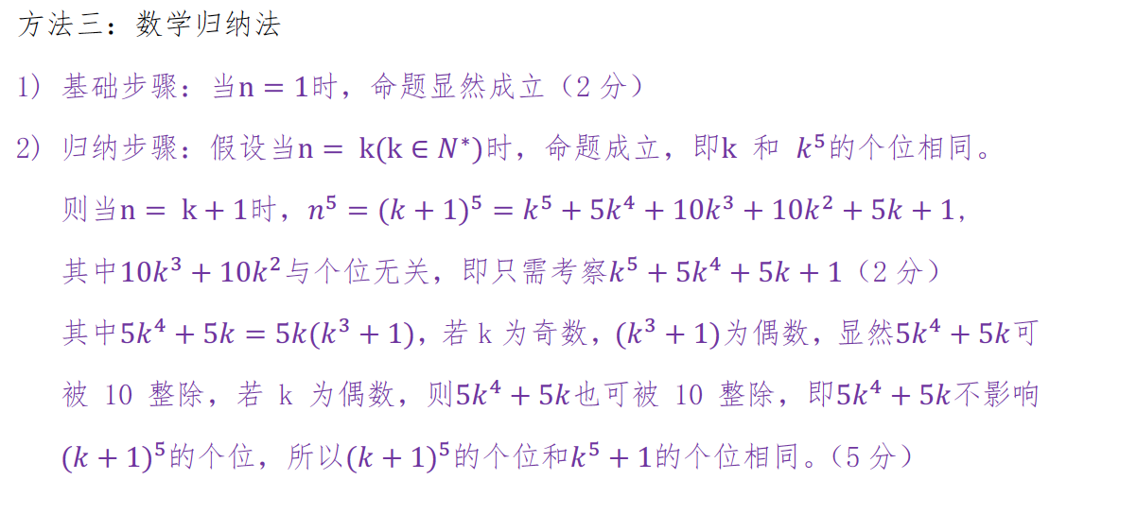
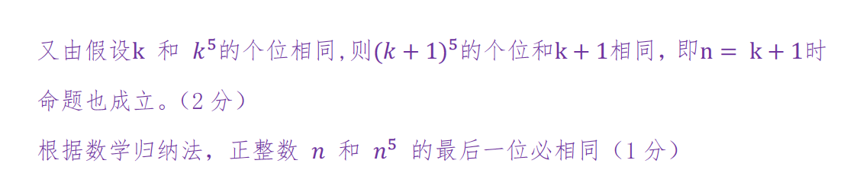
2017期中考试

Slide 5
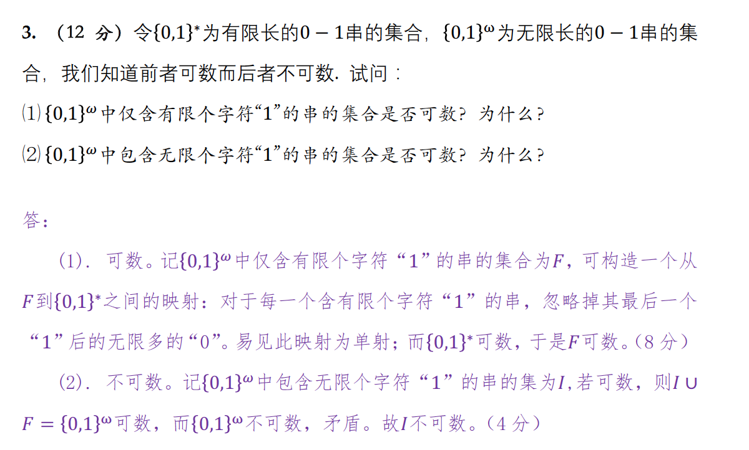
2017期中考试

Slide 6
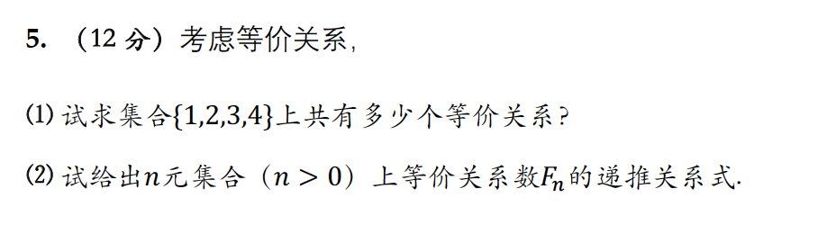
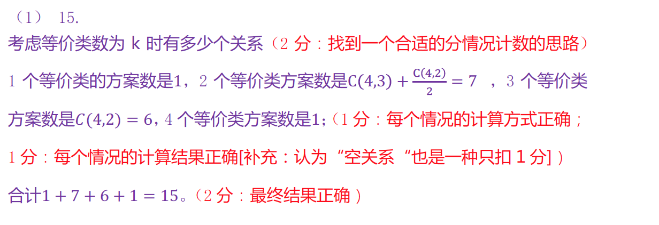
2017期中考试
集合上每个等价关系对应集合的一种划分,集合的每一种划分又对应于该集合的一个等价关系,不同的等价关系对应于集合的划分也不同,因此集合有多少不同划分,就有多少不同等价关系

Slide 7
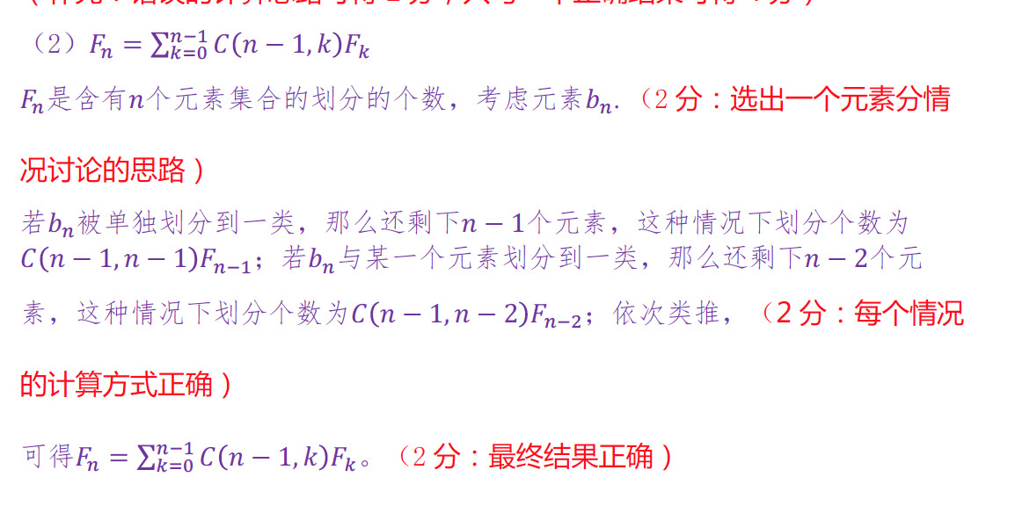
2017期中考试

Slide 8
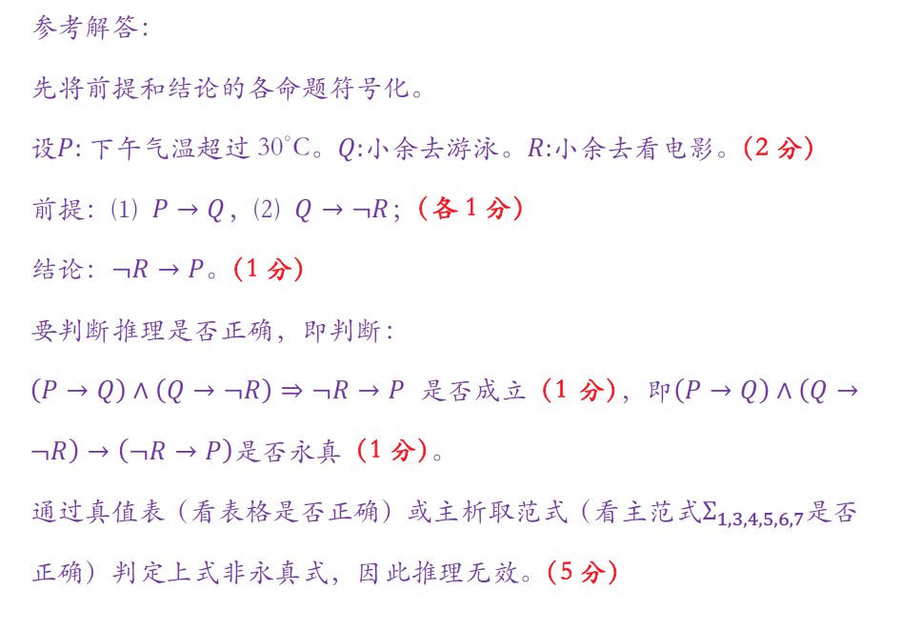
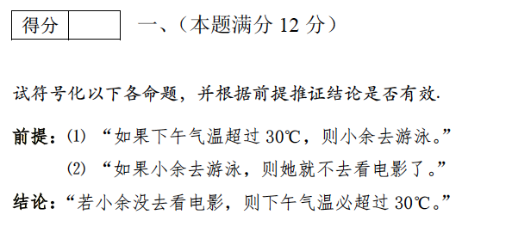
2018期中考试

Slide 9
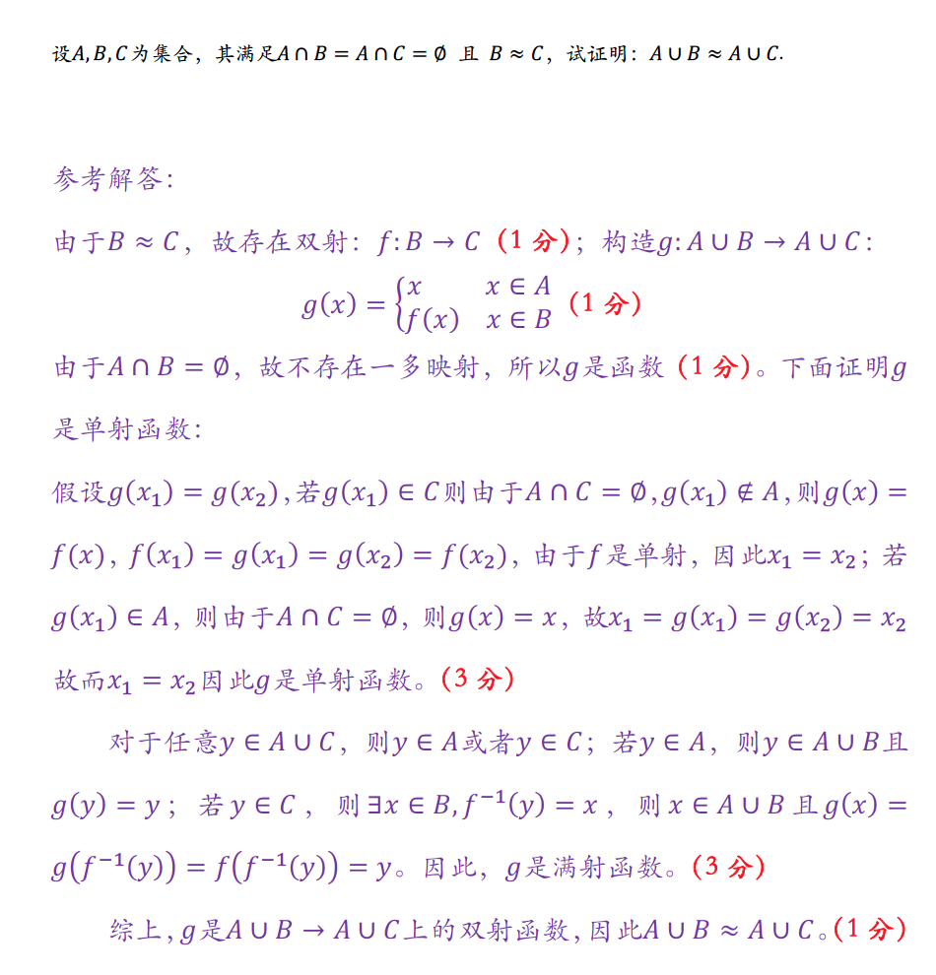
2018期中考试

Slide 10
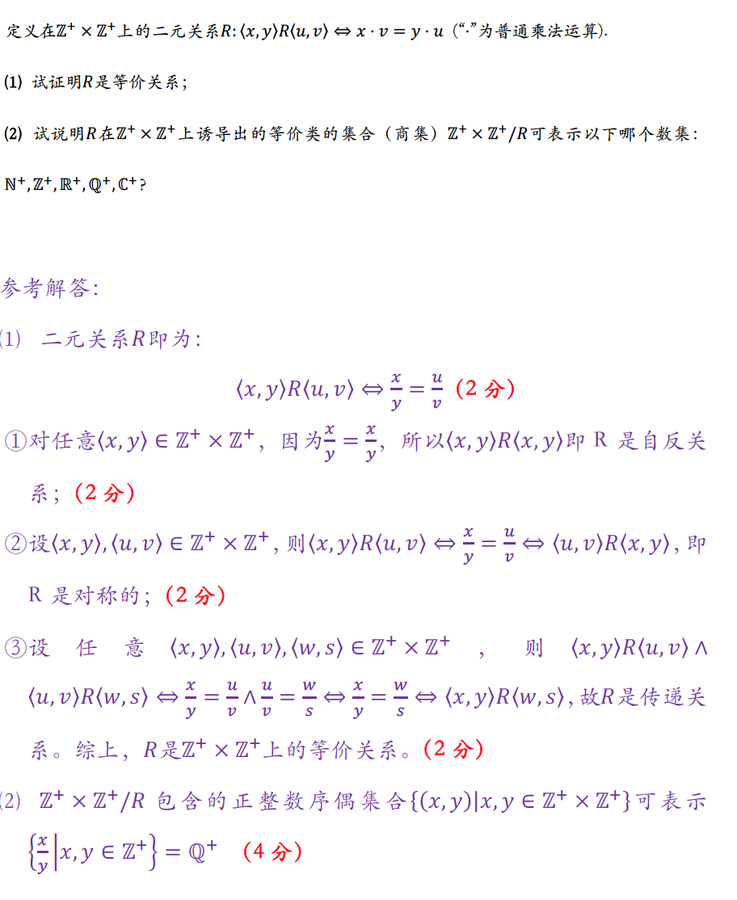
2018期中考试

Slide 11
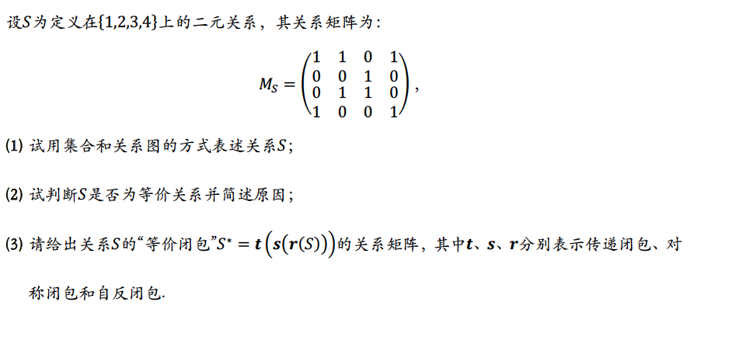
2018期中考试

Slide 12
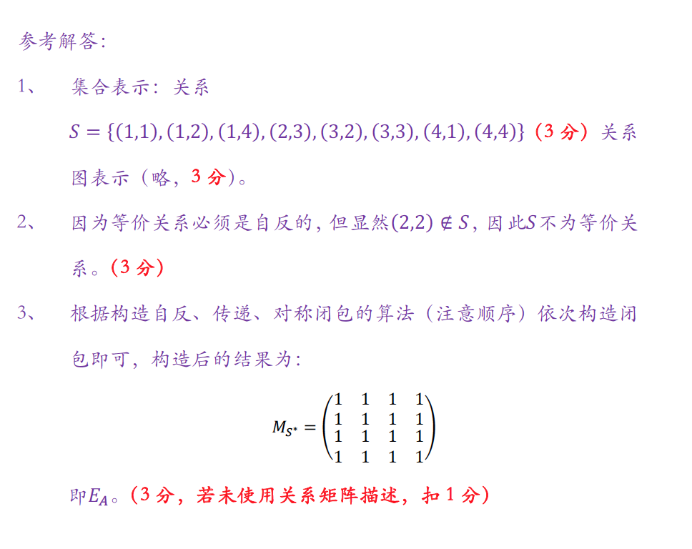
2018期中考试

Slide 13
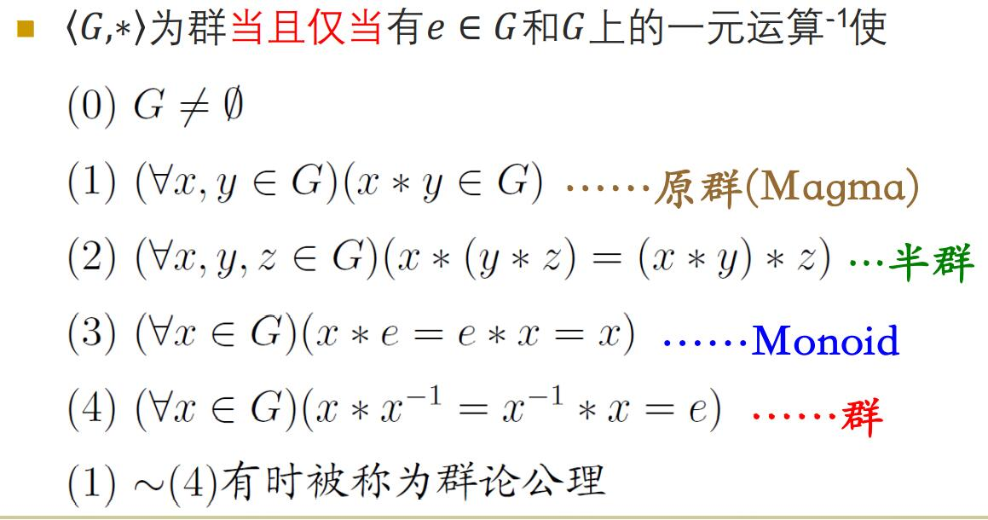

Slide 14
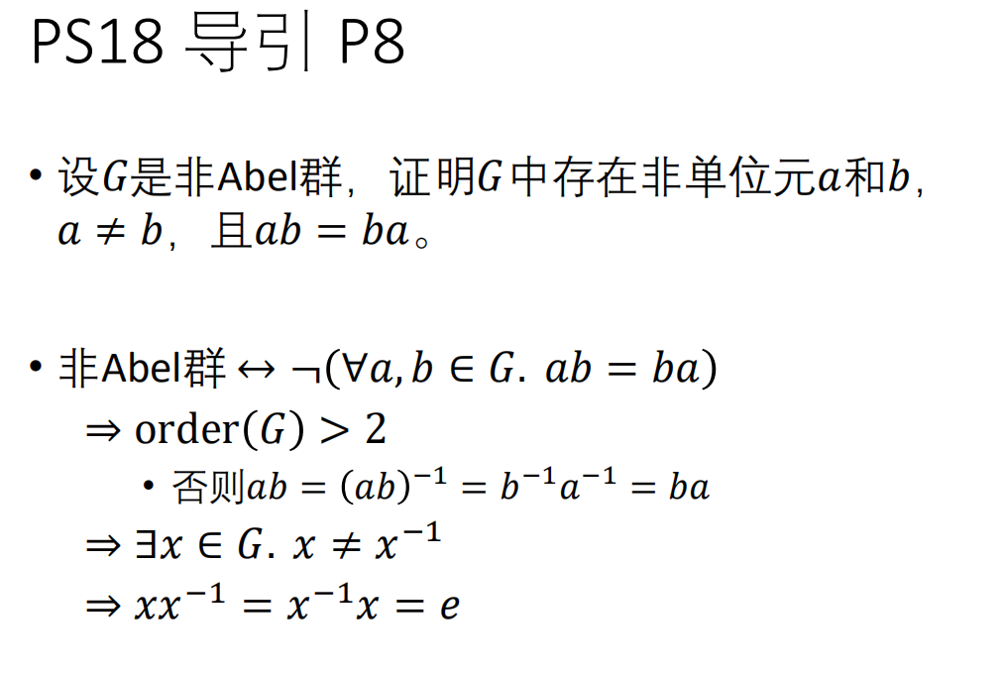

Slide 15
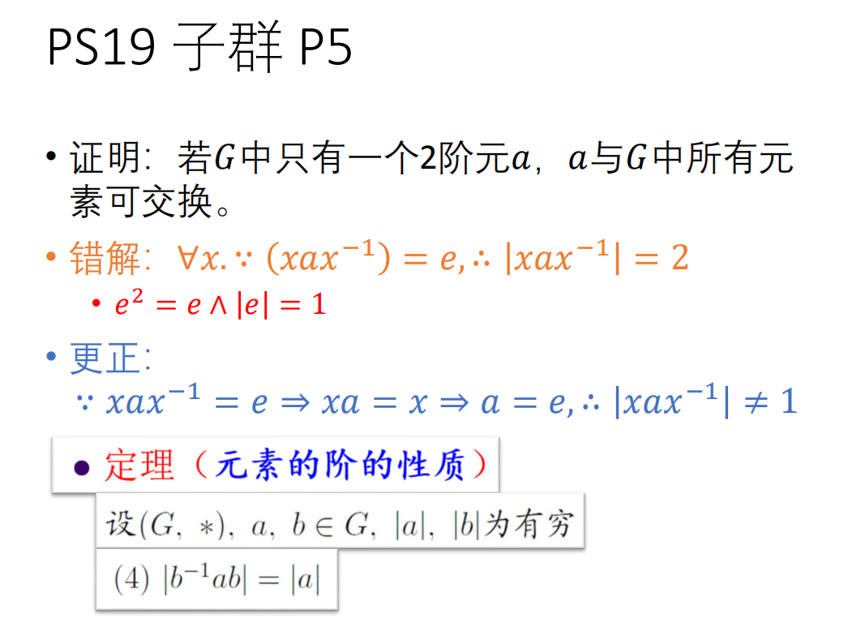

Slide 16
1、命题逻辑
2、集合论
3、集合的势（函数：单射、满射、双射）
4、关系
5、代数系统
6、半群、含幺群、群、abel群、子群
证明题方法：
1、根据定义
2、反证法
3、用牛逼的公理（不建议用）

Slide 17
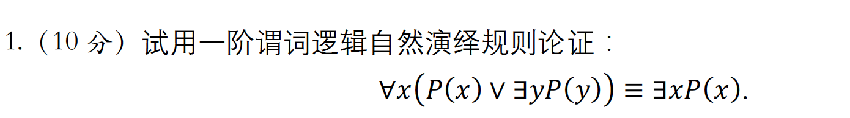
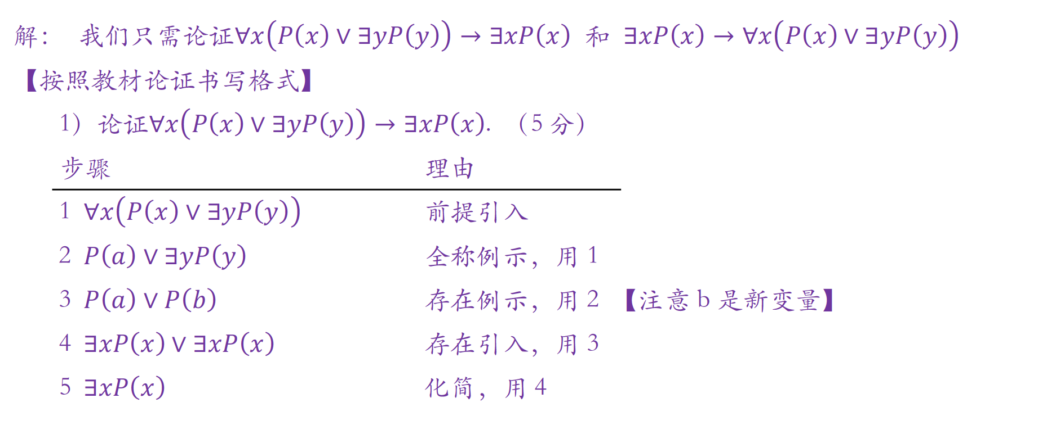
Problem 1

Slide 18
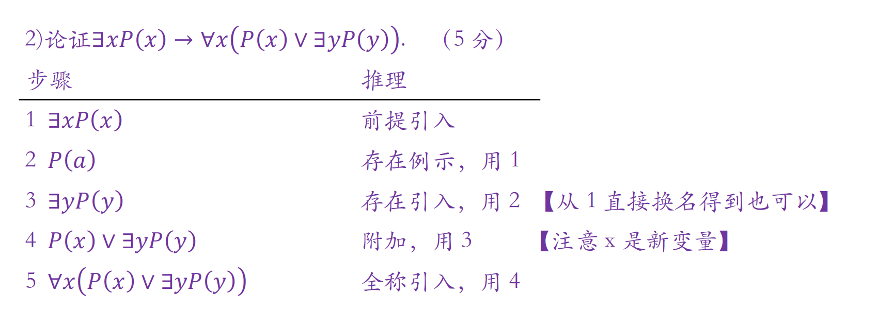
Problem 1

Slide 19
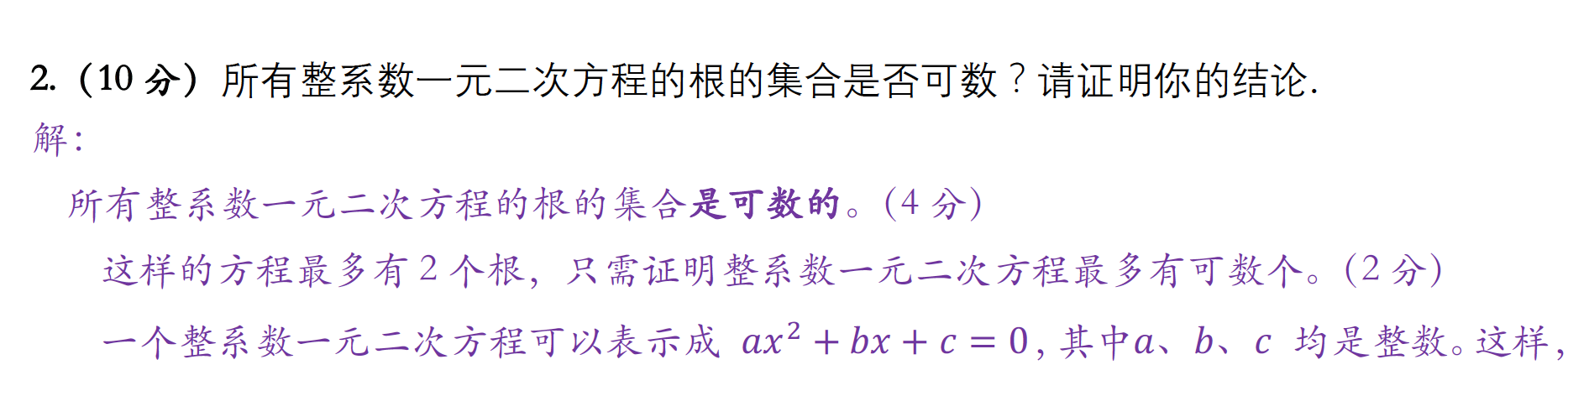
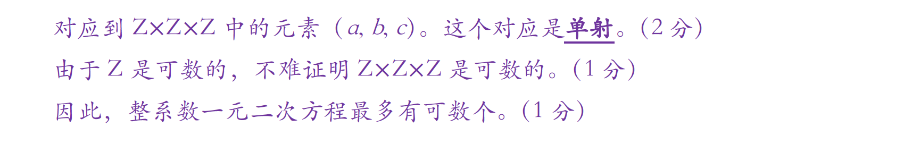
Problem 2

Slide 20
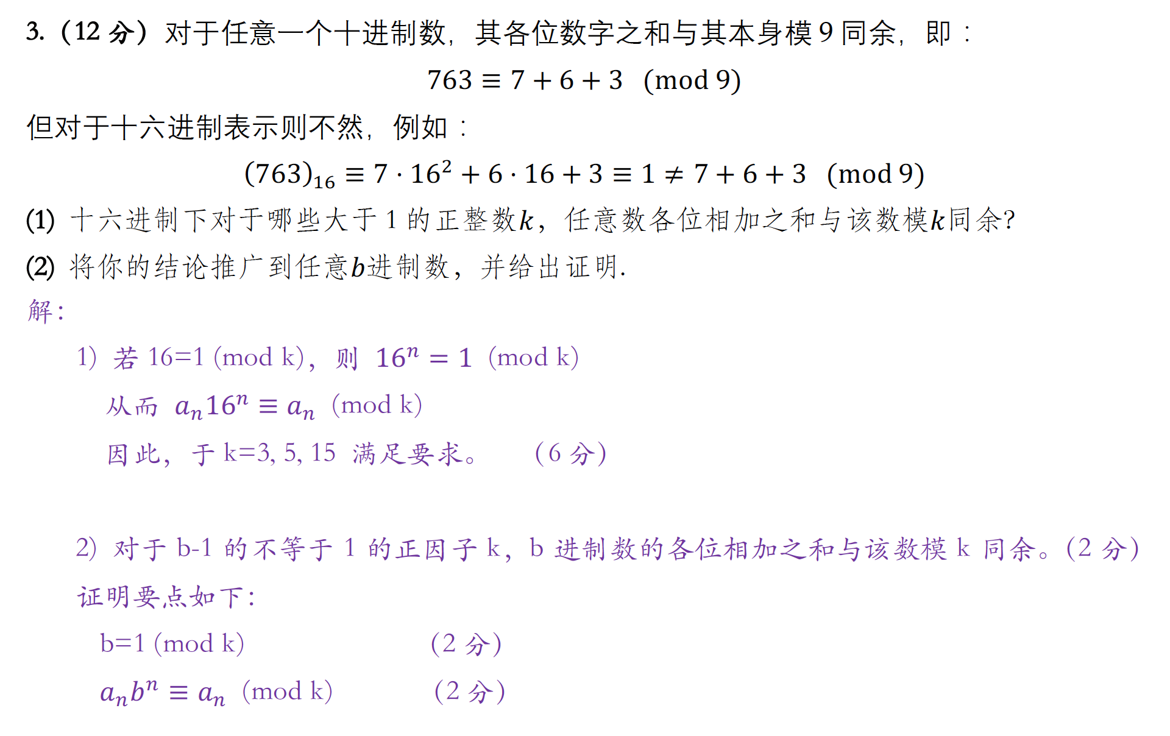
Problem 3

Slide 21
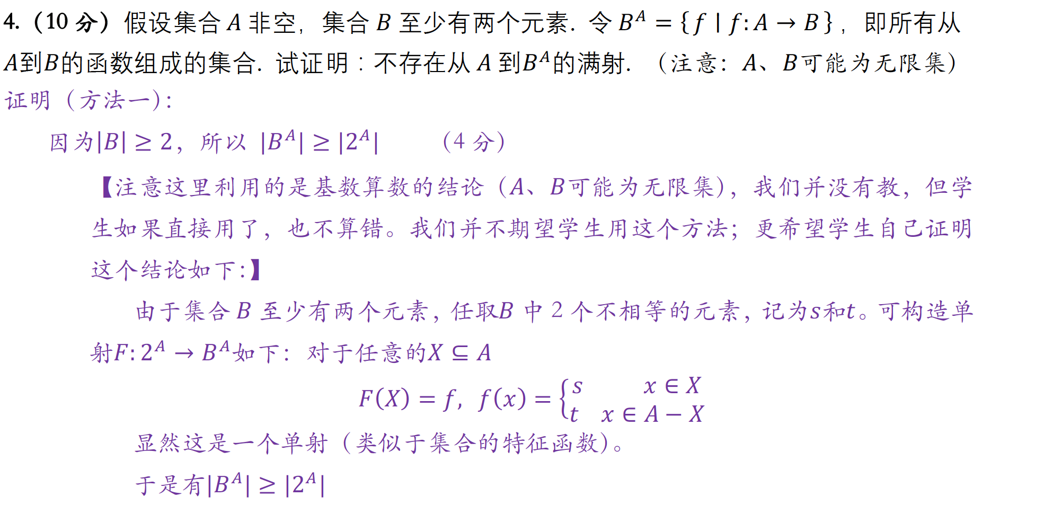
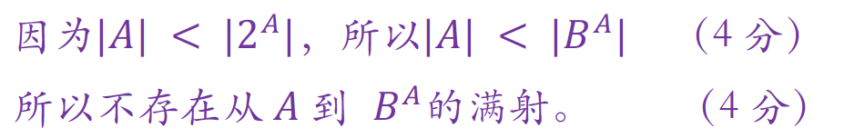
Problem 4

Slide 22
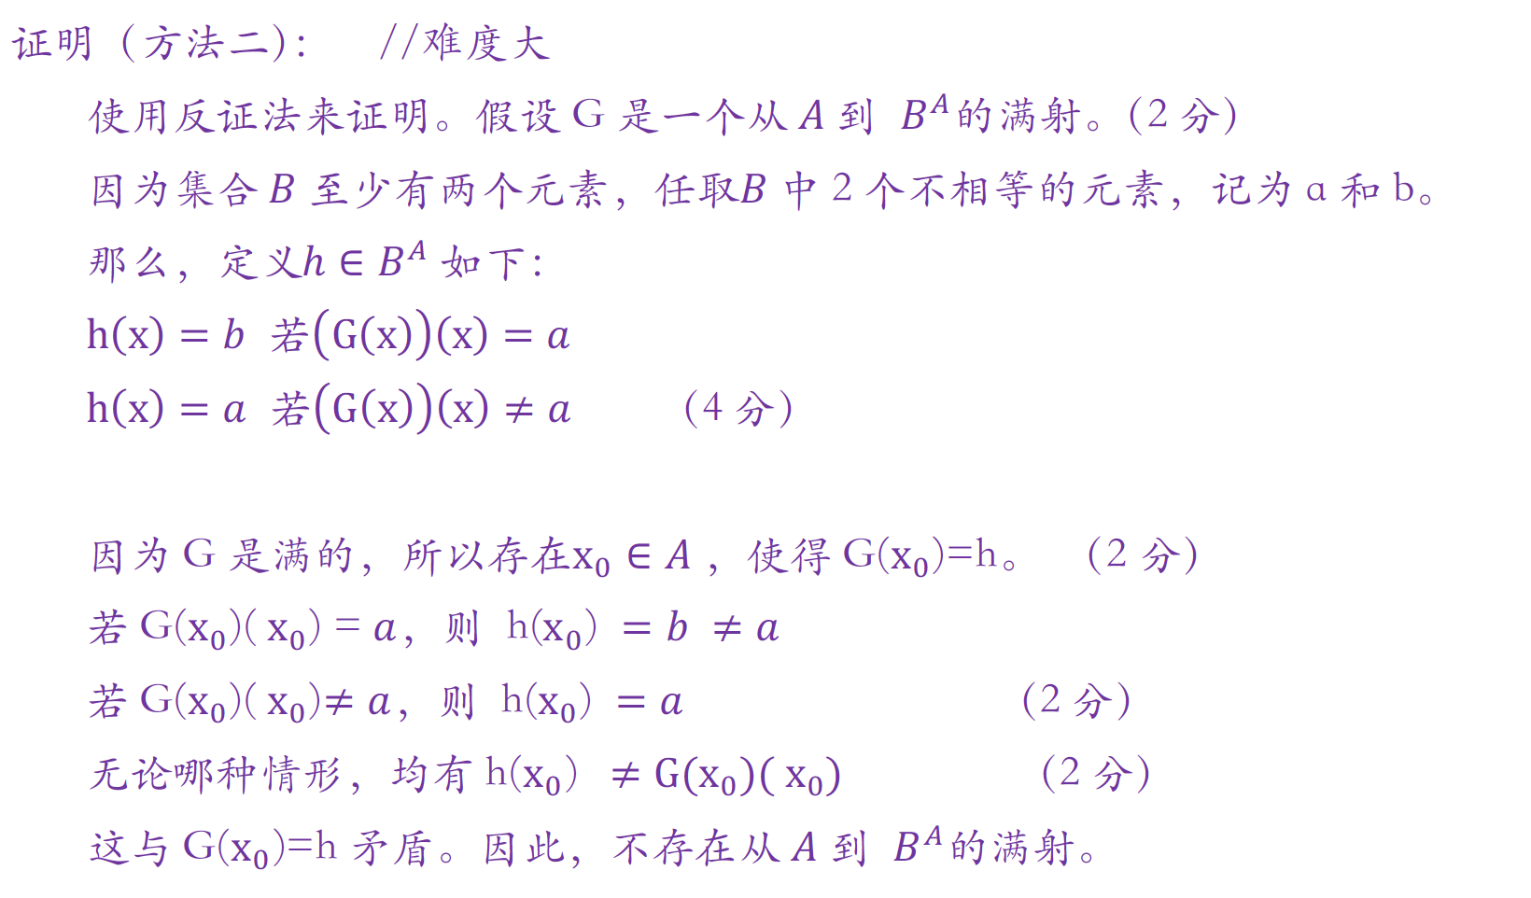
Problem 4

Slide 23
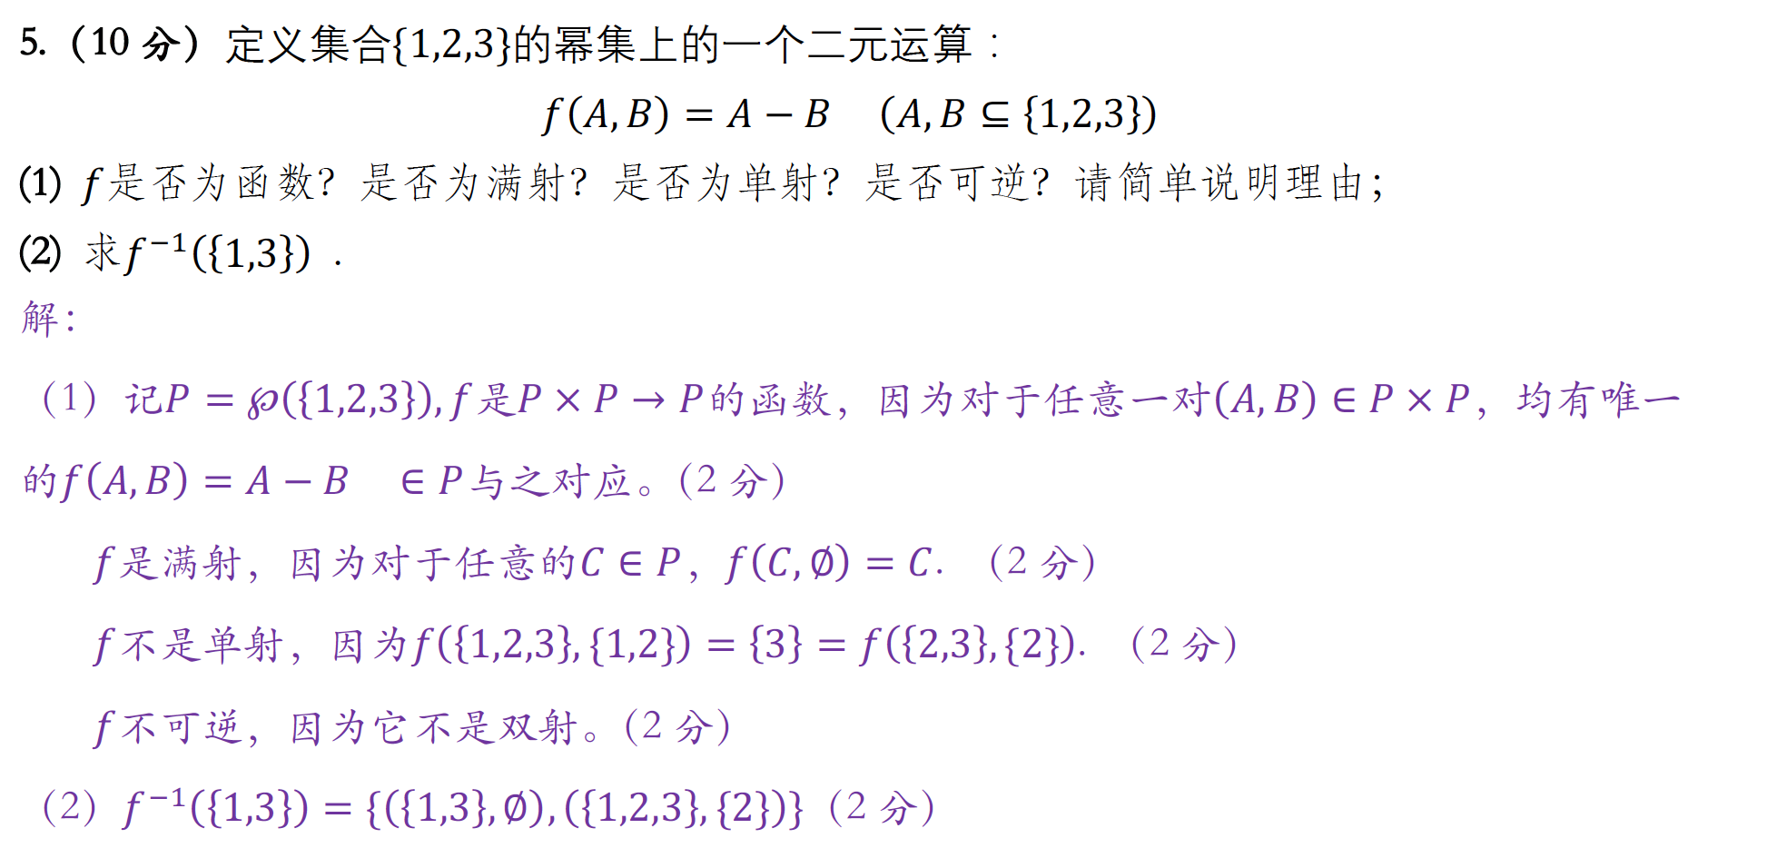
Problem 5

Slide 24
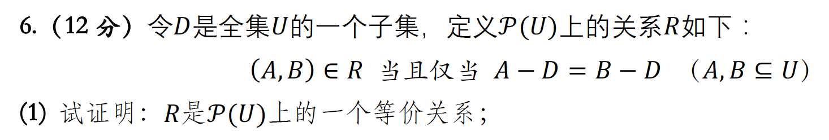
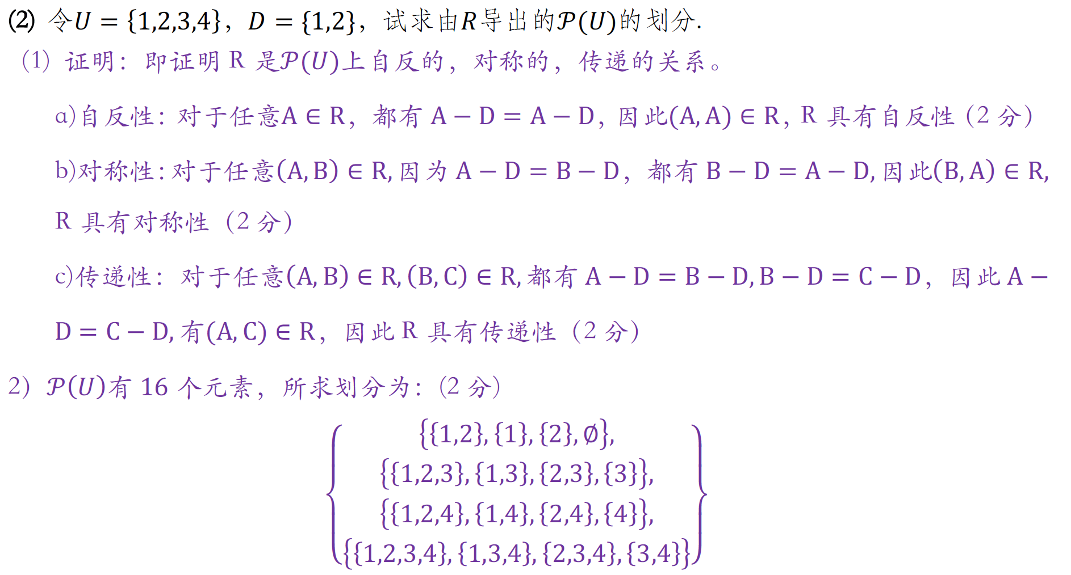
Problem 6

Slide 25
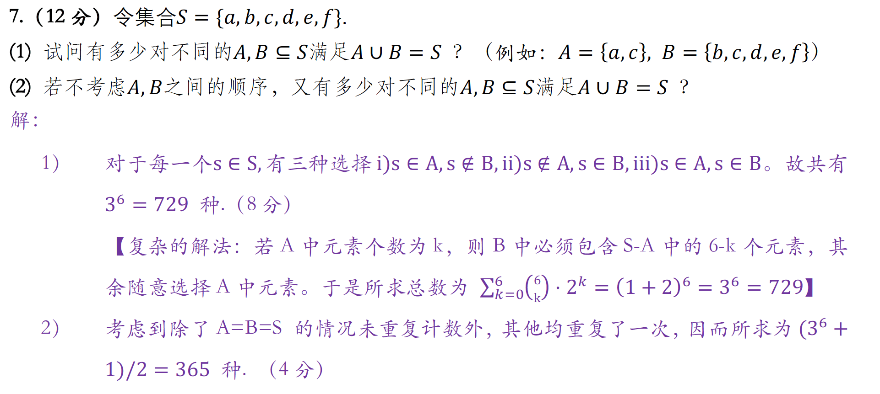
Problem 7

